Slide 1

한국 인터넷 댓글 문화
박교성
오나경
정종갑
강민지
박영실
정재준
박승연
이아름
조영호
Notes:
표지

Slide 2

Contents
Ⅰ.서론
-댓글이란?
-등장배경
Ⅱ.본론
-댓글의 변화
-현황 및 사례
-기능과 영향
Ⅲ.결론

Slide 3
댓 글 이 란 ?
한 게시물 밑에 즉시 남길 수 있는 짧은 글
덧 글, 코멘트(comment),리플(←reply)

Slide 4
등 장 배 경
- DC in side가 시초
- 현재 거의 모든 포털 사이트와
게시판 등에서 댓글을 달 수 있게 됨

Slide 5
댓글의 변화
의견표출
댓글놀이(등수놀이)
응원 문화 & 추모문화

Slide 6
댓글을 즐기는 사람들

Slide 7
댓글 문화의 현황
◎2000년대 초
-한 글에 대한 소박한 소감 수준의 ‘답글’이 주를 이룸
◎정치적 공론장
◎정보의 공유

Slide 8




댓글 문화의 여러 사례들
미군장갑차사건
광 우 병
최 진 실
40kg감량소녀

Slide 9
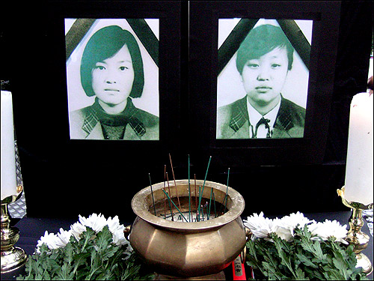

미군 장갑차 사건
여중생 두 명이 미군 장갑차에 깔려 숨지는 사건 발생
미군의 무죄판결
반발
대규모 촛불집회

Slide 10
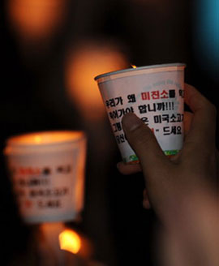
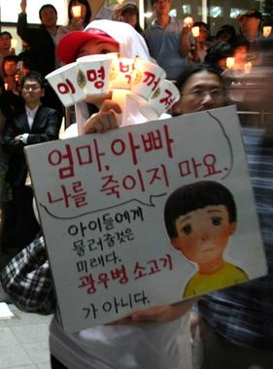

광우병
미국산 광우병 소 수입 문제
대통령 탄핵문제로 확대

Slide 11
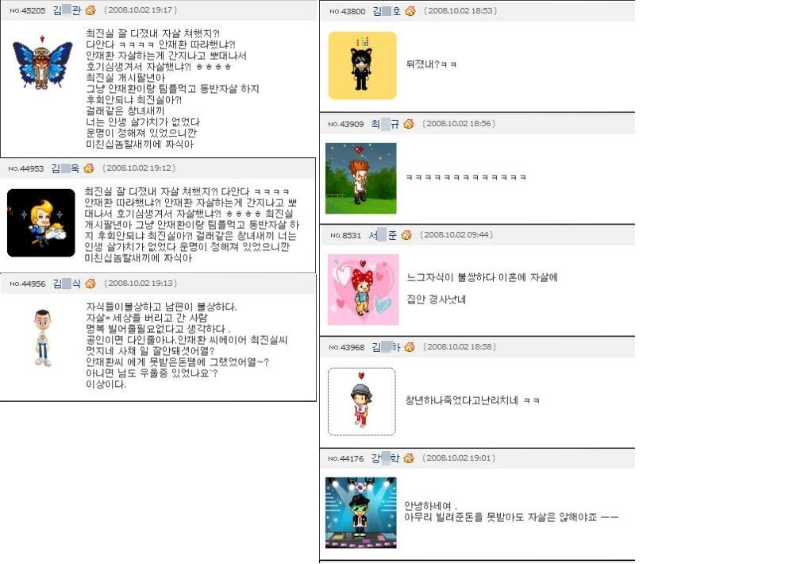
최진실
최진실 사채설
유언비어
자살

Slide 12
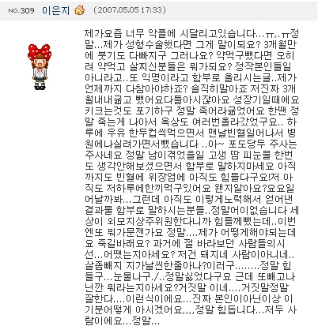
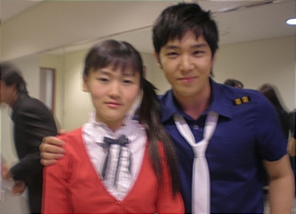
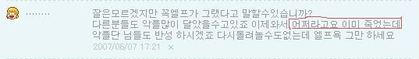
40kg감량소녀

Slide 13



익명성
온라인에서의 가장 큰 특징
장점
단점
허위사실 유포 및 선동
무분별한 욕설 및 비난
온라인 범죄
개인의 개성을 드러냄
평등성 →자유로운 의사표현 가능

Slide 14

댓글의 기능
순기능
역기능
동질감형성
쌍 방향성
활발한 토론문화
민주주의 실현
생생하고 직접적인 반응
간접 경험→경험 폭 확대
타인의 생각, 사상 등을 공유
악성 댓글
무분별한 정보 난무
잘못된 정보의 유통

Slide 15
마지막으로?
▶인터넷에선 여러 가지 일들이 일어나고 있는 세상이다.
익명성이란 것으로 인하여 여론의 형성, 정보의 공유와 같은 좋은 점이
있지만 남을 헐뜯는 말이 많은 곳이기도 한다. 또 주로 인터넷 문화는 젊은 층의 청소년들의 문화가 자리매김 되고 있다고 생각되어진다.
▶남을 헐뜯는 악플로 인해 자살하는 경우가 늘어남에 따라서 이러한 것을 막기 위해서 인터넷 실명제를 도입하고는 있지만 아직도 불가피한 일들이 많이 일어나는 것이 지금의 현실이다. 앞으로 해결해 나가야 할 모두의 과제 중 한가지 일지도 모른다.
Notes:
촉매제 여론형성 악성댓글 - 문화지체현상

Slide 16
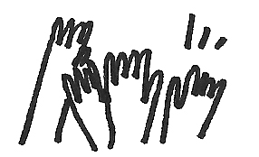
감 사 합 니 다

Slide 17
참고문헌
유비쿼터스 컴퓨터 인터넷 윤리 .정창덕 지음. MJ미디어
http://cafe.daum.net/eeejo http://blog.naver.com/step_wall/60037531409http://blog.naver.com/baguni602/150038007400
댓글문화,사이버공간관련 각종 논문

